Slide 1


Chào mừng các em đến với tiết Tự nhiên xã hội - Lớp 2
Notes:
Bài giảng thiết kế bởi: Hương Thảo - tranthao121004@gmail.com

Slide 2



Bài 7: Ngày hội đọc sách của chúng em

Slide 3



Tiết 2
Notes:
Bài giảng thiết kế bởi: Hương Thảo - tranthao121004@gmail.com

Slide 4
Hoạt động mở đầu
Notes:
Bài giảng thiết kế bởi: Hương Thảo - tranthao121004@gmail.com

Slide 5

Giải câu đố
Thân hình chữ nhật,
Chữ nghĩa đầy mình,
Ai mà muốn giỏi,
Sẽ phải nhìn tôi - Là gì?
Đáp án: Quyển sách
Notes:
Bài giảng thiết kế bởi: Hương Thảo - tranthao121004@gmail.com

Slide 6
Hoạt động thực hành
Notes:
Bài giảng thiết kế bởi: Hương Thảo - tranthao121004@gmail.com

Slide 7


















Giới thiệu với bạn cuốn sách mà em yêu thích: Tên cuốn sách, tác giả, nhân vật, nội dung....
Lý do em thích cuốn sách này
Em học được diều gì từ cuốn sách?
Notes:
Bài giảng được thiết kế bởi: Hương Thảo

Slide 8
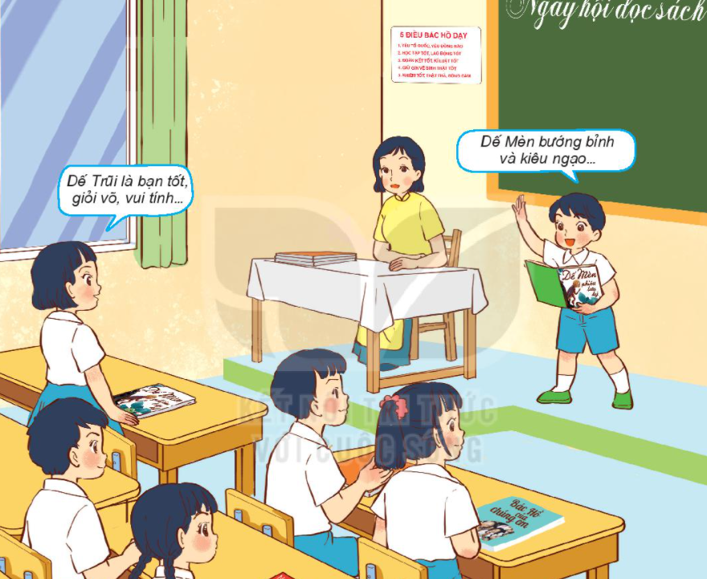
Em đã đọc cuốn sách này chưa?
Em thích nhất nhân vật nào trong cuốn sách?
Trong hình là hoạt động gì?
Các bạn đang nói về quyển sách nào?

Slide 9
Hoạt động vận dụng
Notes:
Bài giảng thiết kế bởi: Hương Thảo - tranthao121004@gmail.com

Slide 10
Lập kế hoạch đọc sách trong tháng của em
Thời gian đọc | Tên cuốn sách | Nhân vật yêu thích | Những điều học được từ cuốn sách
Notes:
Bài giảng thiết kế bởi: Hương Thảo - tranthao121004@gmail.com

Slide 11


Slide 12

Củng cố bài học

